Slide 1
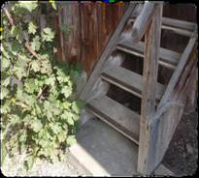
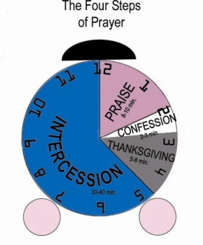
Последовательность часовой молитвы МВМ
© Moms In Prayer in Europe
Прославление
Фокус молитвы (8-10 мин):
Кем является Бог
Ходатайство
Фокус молитвы (30-40 мин):
За детей каждой мамы
Места из Писания
Особые нужды
За учителей/штат и администрацию
Школьные нужды
За мам в молитве
Исповедание
Фокус молитвы (2-3 мин):
Чистое сердце (тихо)
Благодарность
Фокус молитвы (5-8 мин):
Что Бог сделал
"Мамы в Молитве Интернейшнл", обладающая лицензией Мам в Молитве Интернейшнл, США.

